Slide 1
Berufsbildung in der arbeitswelt von morgen
Fachtagung FHNW, 6. November 2021
Prof. Dr. Jürg Schweri

Slide 2

Aufbau
Welche neue Arbeitswelt?
Ist die Digitalisierung ein Jobkiller, der Massenarbeitslosigkeit verursacht?
Werden die Berufe, die wir heute kennen, alle verschwinden?
Wie hat sich der Wert der Berufsbildung in den letzten 20 Jahren entwickelt?
Braucht es zunehmend einen Abschluss der Allgemeinbildung beziehungsweise einen Hochschulabschluss?
Fazit und Herausforderungen im Bildungssystem

Slide 3
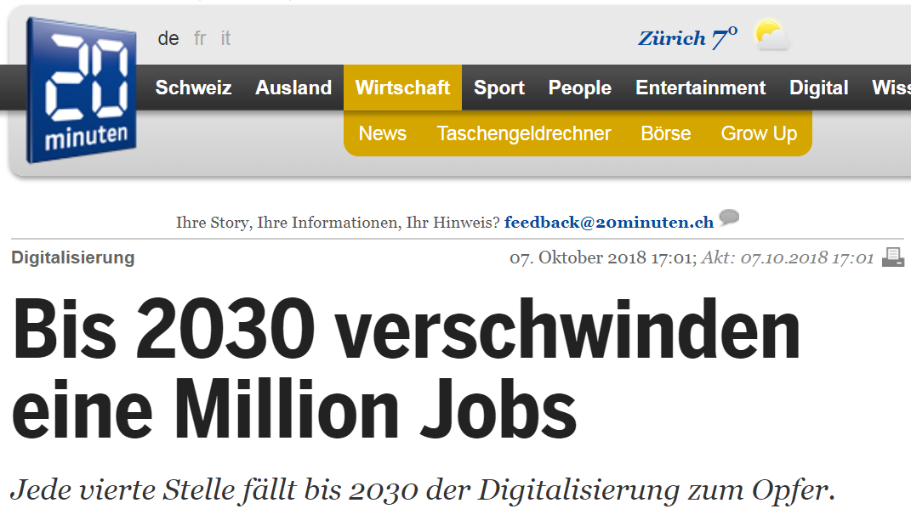
I. Jobkiller Digitalisierung?

Slide 4
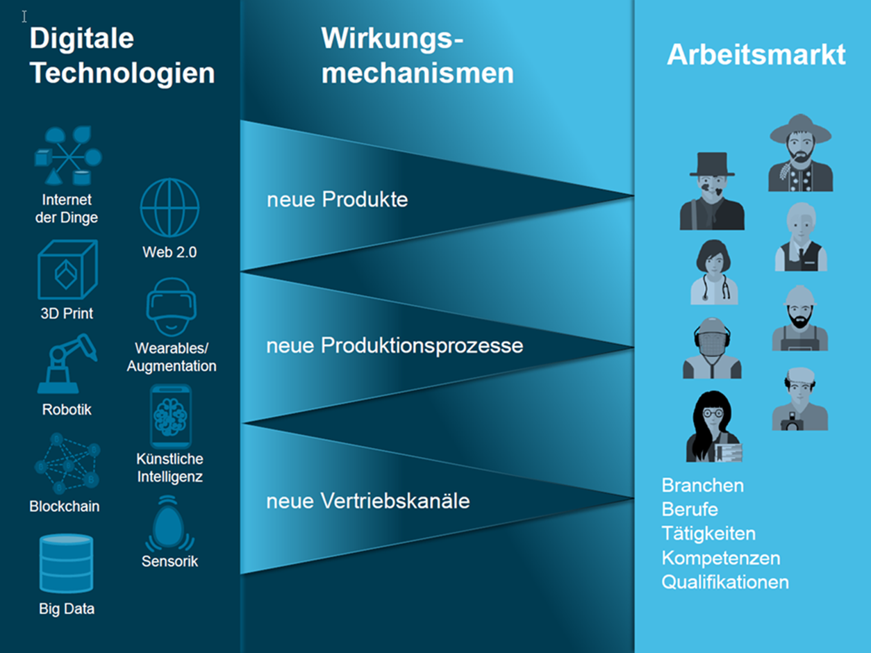
Technologien verändern den Arbeitsmarkt

Slide 5
Tätigkeitsansatz
«Why are there still so many jobs?» (D. Autor, 2015, Journal of Economic Perspectives)
Routinetätigkeiten werden (dank neuer Technologien) automatisiert oder outsourced
Nichtroutinetätigkeiten benötigen weiterhin menschliche Arbeitskraft und sind oft komplementär zur Technologie
Berufe verändern sich
Berufe verschwinden, neue entstehen

Slide 6
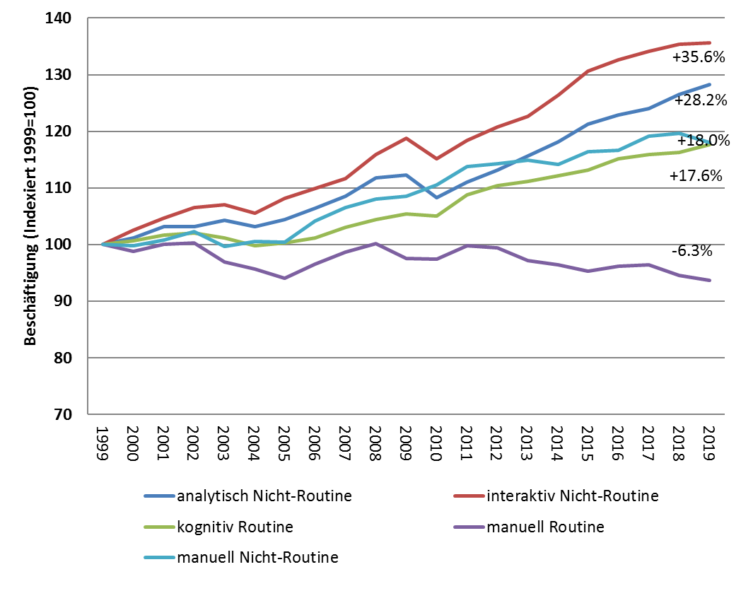
Entwicklung der Tätigkeiten 1999-2019 (in Vollzeitäquivalenten)
Eigene Berechnungen nach Aepli et al. (2017); Daten: SESAM BFS

Slide 7
Aufgehobene berufliche Grundbildungen (Auswahl)
Bahnbetriebsdisponentin (2010)
Zugbegleiterin (2010)
Kuvertmaschinenführerin (2011)
Fotolaborantin (2013)
Etuismacherin (2015)
Laboristin (2015)
Metalldrückerin (2015)
Tiefdruckgraveurin (2015)
Zementmaschinistin (2015)
Schuhreparateurin EBA (2018)

Slide 8
Neue berufliche Grundbildungen seit 2010
Fachfrau Kundendialog EFZ (2011)
Veranstaltungsfachfrau EFZ (2011)
Fachfrau Bewegungs- und Gesundheitsförderung EFZ (2012)
Systemgastronomiefachfrau EFZ (2013)
Entwässerungstechnologin EFZ (2014)
Fachfrau öffentlicher Verkehr EFZ (2015)
Hörsystemakustikerin EFZ (2016)
Hotel-Kommunikationsfachfrau EFZ (2017)
Medizinproduktetechnologin EFZ (2018)
Chemie- und Pharmapraktikerin EBA (2018)
Qualitätsfachfrau in Mikrotechnik EFZ (Berufsfeld Mikrotechnik) (2020)
Betriebsinformatikerin EFZ (2021)
Notes:
Zahlenmässig noch bedeutsamer: Revisionen

Slide 9

II. Wie hat sich der Wert von Berufsabschlüssen entwickelt?
Bericht: Aepli, Kuhn und Schweri (2021)

Slide 10
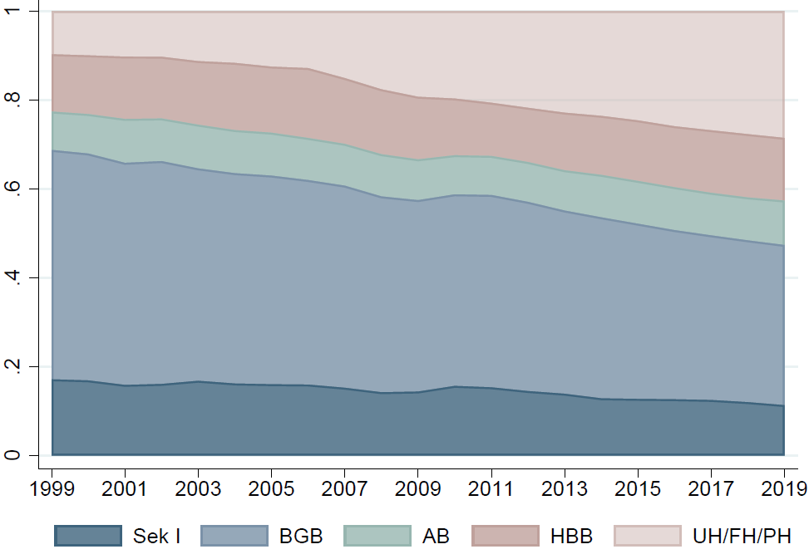
Wohnbevölkerung (20-65) nach höchstem Bildungsabschluss

Slide 11
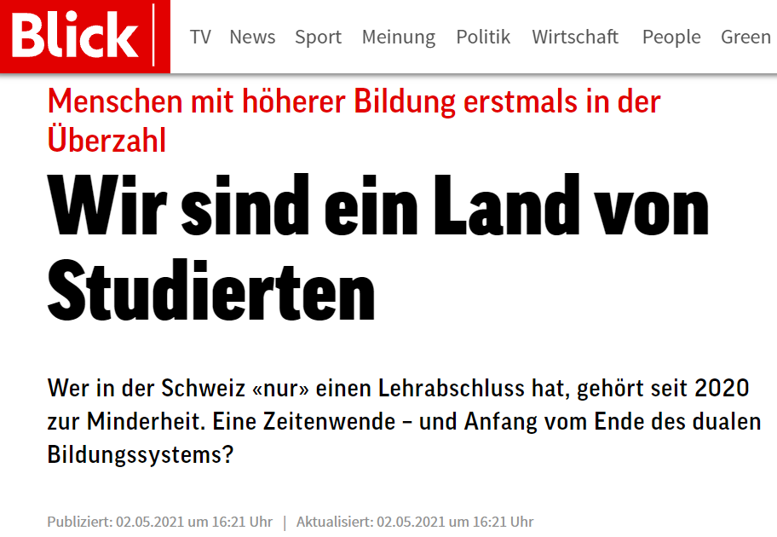

Slide 12
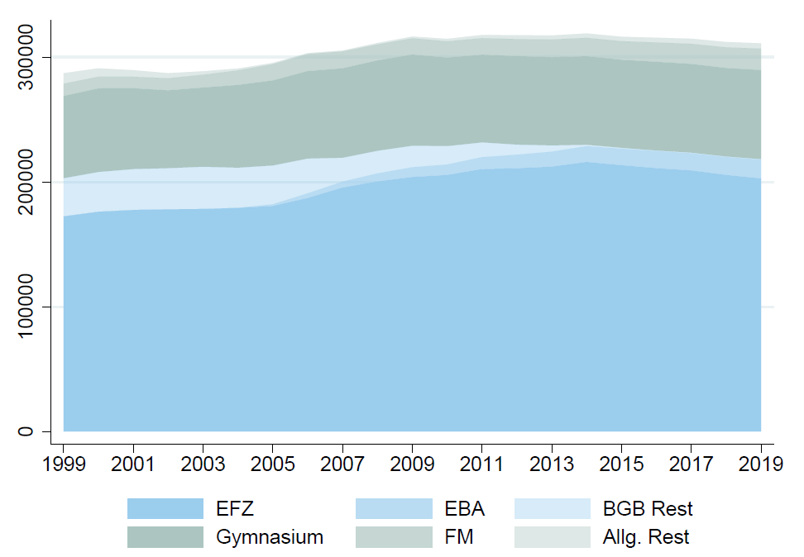
Abschlüsse im Bildungssystem (Sek II)

Slide 13
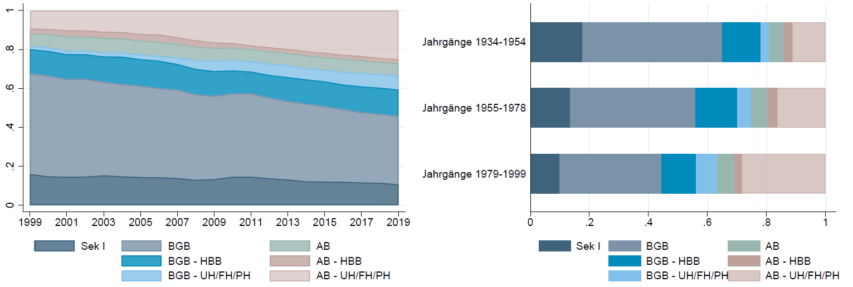
Bildungswege…
nach Erhebungsjahr
nach Geburtsjahrgang

Slide 14
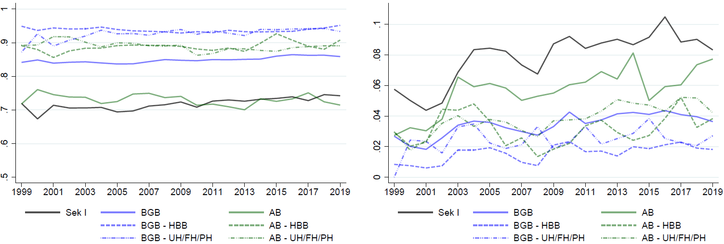
Beschäftigungssituation nach Bildungswegen
Erwerbsbeteiligung
Erwerbslosigkeit

Slide 15
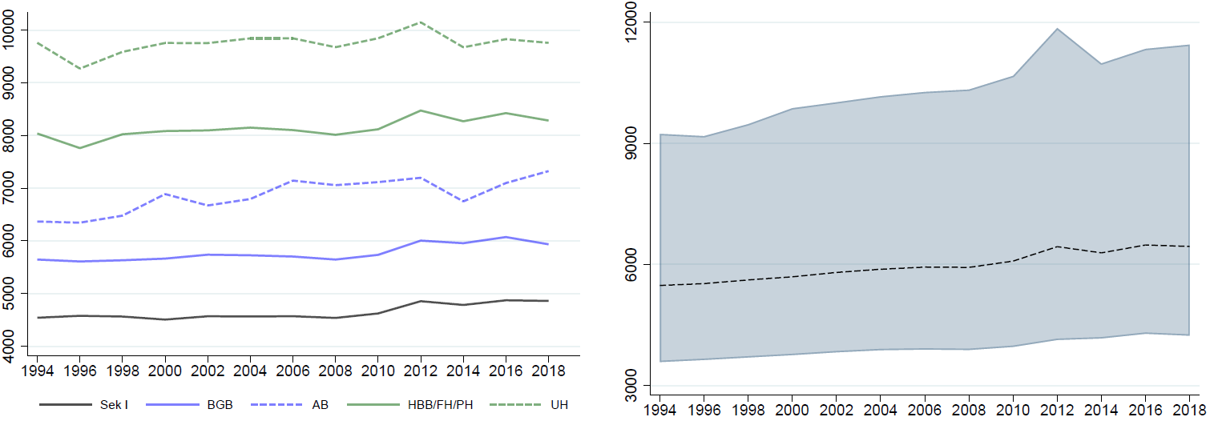
Lohnentwicklung
Medianlohn nach Abschluss
Löhne insgesamt (1., 5., 9. Dezil)

Slide 16
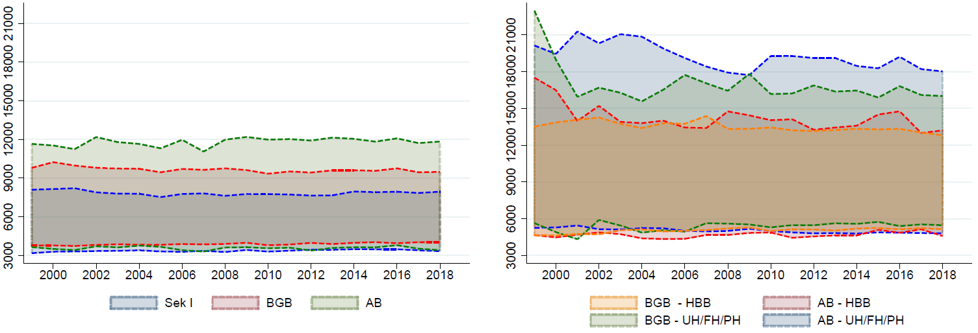
Lohnverteilungen und -überlappungen (1. und 9. Dezil)
Höchster Abschluss: Sek I oder II
Höchster Abschluss: Tertiär

Slide 17
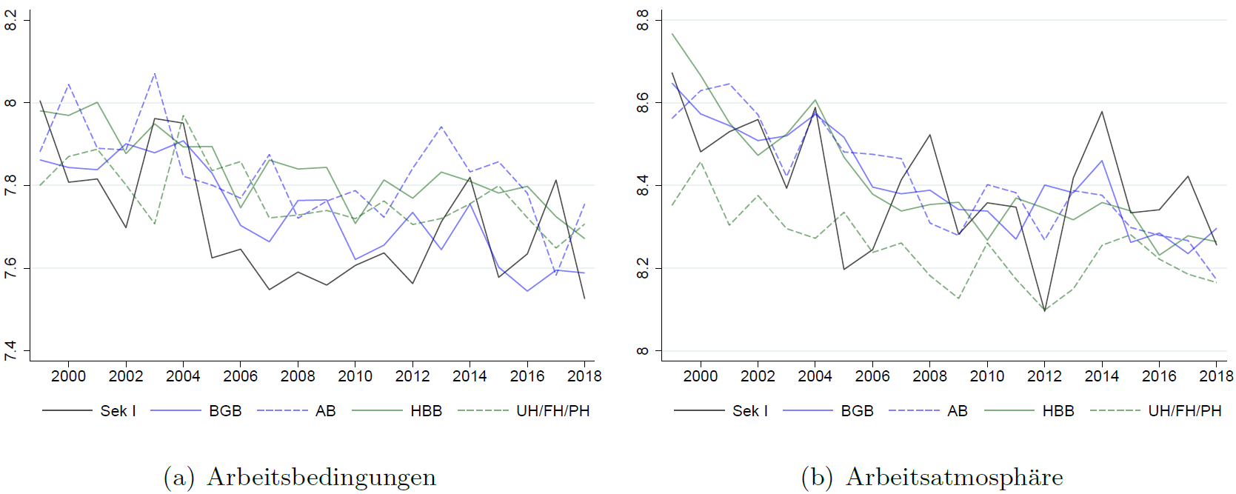
Arbeitszufriedenheit

Slide 18
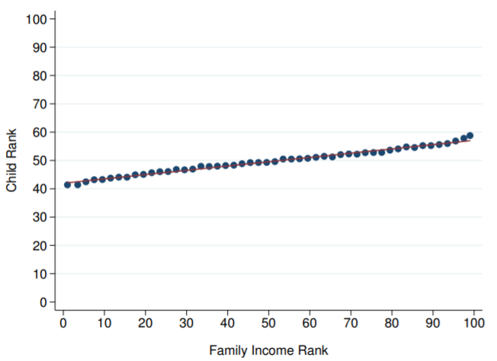
Zusammenhang des Einkommens von Eltern und Kind
Quelle: Chuard und Grassi (2020)

Slide 19
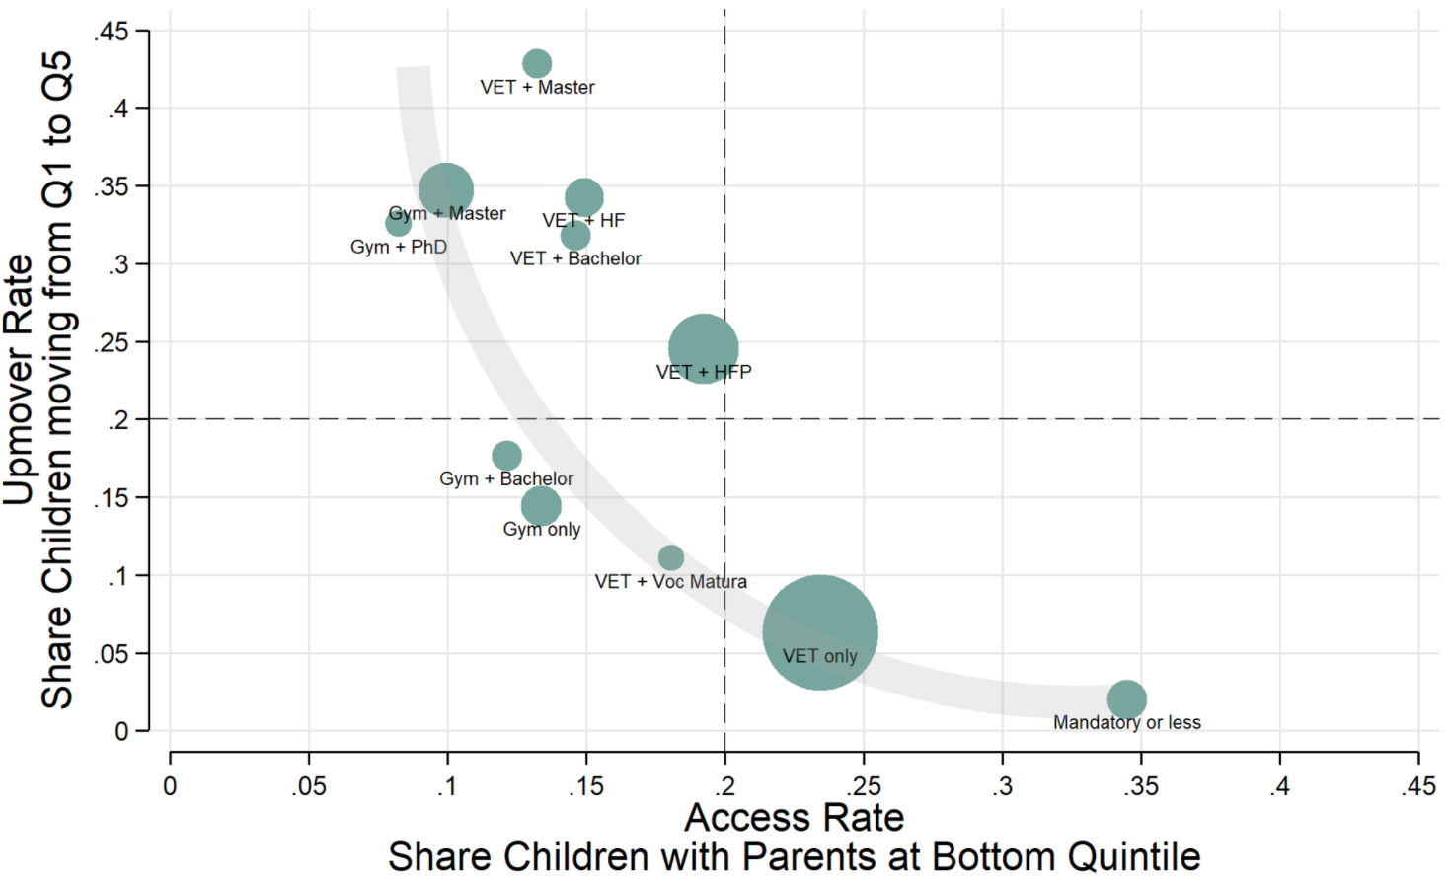
American Dream indicator
Quelle: https://www.patrickchuard.com/income-mobility (siehe auf Deutsch: www.swopp.ch)

Slide 20
Fazit
Die neue Arbeitswelt
Prognosen zur Automatisierung wenig verlässlich, keine Anzeichen für einen generellen Rückgang der Beschäftigung
Verschiebungen vor allem innerhalb und zwischen Berufen
Dienstleistungsberufe nehmen anteilsmässig weiter zu, Nicht-Routinetätigkeiten (interaktiv und analytisch) nehmen zu
Entwicklungen im Wert von Ausbildungen
Mehr Tertiärabschlüsse, mehr Hochqualifizierte Immigrant:innen, höhere Erwerbstätigkeit der Frauen
Trotzdem hohe Konstanz in den Löhnen nach Bildungswegen
Etwas höhere Erwerbstätigkeit und tiefere Erwerbslosigkeit bei Personen mit Abschluss der Berufsbildung statt der Allgemeinbildung
Berufsbildung «schützt» auch etwas besser vor Tieflöhnen
Berufsbildung ermöglicht erfolgreiche Berufskarrieren und trägt sogar zu Chancengerechtigkeit in Bezug auf die Erwerbseinkommen bei

Slide 21
Herausforderungen
(Pädagogische) Herausforderungen mit Blick auf Ungleichheit in den Bildungsresultaten
Durchlässigkeit verbessern, z.B.:
HF zu Hochschulen (und umgekehrt)
Mobilität zwischen Hochschulen
Allgemeinbildung und Berufsmaturität in der beruflichen Grundbildung stärken
Umschulung, Weiterbildung: Mobilität von Beschäftigten ermöglichen (siehe z.B. MEM 4.0)

